Slide 1
Β Λυκείου
Κεφάλαιο 4^{ο}
Μείωση

Slide 2
Μείωση
Στην αμφιγονική αναπαραγωγή, τις γενετικές πληροφορίες για τη δημιουργία του νέου ατόμου συνεισφέρουν δύο γονείς διαφορετικού φίλου.
Οι απόγονοι είναι προϊόν γενετικής συμβολής και των δύο.
Αν κάθε γονέας μεταβίβαζε στον απόγονό του τον ακριβή αριθμό χρωμοσωμάτων του-> το νέο άτομο θα είχε το άθροισμα των χρωμοσωμάτων και των δύο.
Ένας τέτοιος απόγονος θα είχε διαφορετικό αριθμό χρωμοσωμάτων από αυτόν που είναι καθορισμένος για το είδος του και πιθανόν δεν θα επιβίωνε.
Το πρόβλημα λύθηκε με τους μηχανισμούς της μείωσης και της γονιμοποίησης.

Slide 3
Μείωση
Με τη διαδικασία της μείωσης παράγονται οι γαμέτες
-> εξειδικευμένα αναπαραγωγικά κύτταρα που φέρουν το μισό αριθμό χρωμοσωμάτων από το κανονικό
->απλοειδή
Γονιμοποιήση-> αρσενικός και θηλυκός γαμέτης συνενώνονται σε ένα νέο κύτταρο, το ζυγωτό.
Το ζυγωτό είναι διπλοειδές και διπλοειδής θα είναι και ο νέος οργανισμός.

Slide 4
Μείωση
Παράγει γαμέτες που έχουν πάρει από κάθε ζεύγος ομόλογων χρωμοσωμάτων υποχρεωτικά τη μια χρωματίδα, η οποία στο τέλος της μείωσης αντιστοιχεί σε ένα χρωμόσωμα
Γίνεται σε ειδικά κύτταρα που χαρακτηρίζονται ως άωρα γεννητικά κύτταρα

Slide 5
Μείωση
Μετά τον αυτοδιπλασιασμό του DNA, γίνονται δυο διαδοχικές κυτταρικές διαιρέσεις-> Δύο διαιρέσεις του πυρήνα και δυο του κυτταροπλάσματος.
1^{η} μειωτική διαίρεση ή μείωση 1-> δυο κύτταρα
2^{η} μειωτική διαίρεση ή μείωση 2-> συνολικά 4 απλοειδή κύτταρα (γαμέτες)
Στον άνθρωπο: αντρας-> από κάθε μειωτική διαίρεση παράγονται 4 λειτουργικά σπερματοζωάρια
Γυναίκα-> στη γυναίκα μόνο το ένα κύτταρο είναι λειτουργικό (ωάριο)

Slide 6
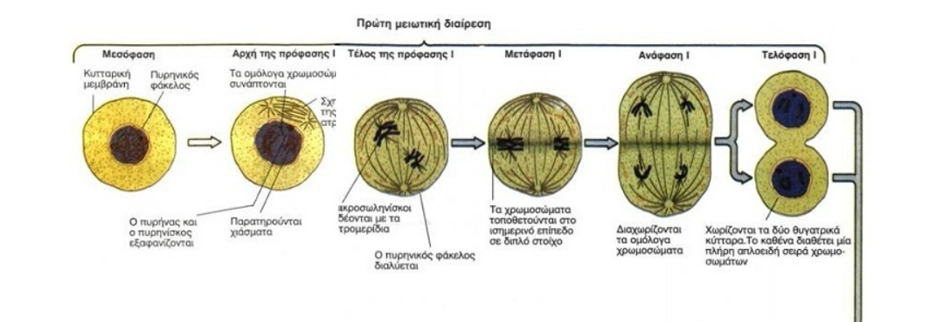
Πρώτη μειωτική διάιρεση

Slide 7
Πρώτη μειωτική διαίρεση
Πρόφαση 1:
Το μεγαλύτερο σε διάρκεια στάδιο της μείωσης
Εμφανίζονται τα χρωμοσώματα, χωρίς να είναι δυνατή η διάκριση των αδερφών χρωματίδων.
Τα ομόλογα χρωμοσώματα πλησιάζουν και τοποθετούνται το ένα απέναντι στο άλλο (σύναψη)
Σύναψη: γίνεται με εξαιρετική ακρίβεια, ώστε οι αντίστοιχοι γονιδιακοί τόποι να είναι ο ένας απέναντι στον άλλο.

Slide 8
Πρόφαση 1
Επιχιασμός
Εξαιτίας της σύναψης είναι δυνατό οι μη αδερφές χρωματίδες των ομόλογων χρωμοσωμάτων να μπερδευτούν μεταξύ τους. Ετσι δημιουργούνται τα χιάσματα.
Λόγω των χιασμάτων οι χρωματίδες κόβονται και επανασυγκολλώνται, αφού όμως έχουν ανταλλάξει μεταξύ τους ομόλογα χρωμοσωμικά τμήματα-> επιχιασμός .
Μέσω του επιχιασμού, τα ομόλογα χρωμοσώματα ανταλλάσσουν γονίδια αυξάνοντας τη γενετική ποικιλομορφία στους οργανισμούς που αναπαράγονται με αμφιγονία.

Slide 9
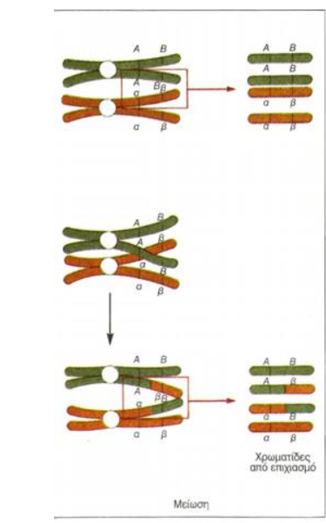
Πρόφαση 1
Επιχιασμός

Slide 10
Πρόφαση 1
Στο τέλος της πρόφασης 1:
Αποδιοργανώνεται ο πυρηνικός φάκελος και εξαφανίζεται ο πυρηνίσκος.
Αρχίζει ο σχηματισμός της ατράκτου
Τα ομόλογα χρωμοσώματα μετακινούνται προς το ισημερινό επίπεδο του κυττάρου.

Slide 11
Μετάφαση 1
Τα ζεύγη των ομόλογων χρωμοσωμάτων ολοκληρώνουν τη μετακίνησή τους προς το ισημερινό επίπεδο του κυττάρου.
Το κάθε χρωμόσωμα τοποθετείται απέναντι από το ομόλογό του και στοιχίζονται ως ζεύγη ομόλογων χρωμοσωμάτων.
Κάθε χρωμόσωμα από τα μέλη κάθε ζευγαριού ομολόγων μπορεί να κατευθυνθεί είτε προς τον έναν είτε προς τον άλλο πόλο.
Ο μηχανισμός ανεξάρτητου συνδυασμού των χρωμοσωμάτων είναι μηχανισμός αναδιανομής των γονιδίων που βρίσκονται σε μη ομόλογα χρωμοσώματα.
Η άτρακτος έχει πλέον οργανωθεί και τα νημάτιά της καταλήγουν στα κεντρομερίδια.

Slide 12
Ανάφαση 1
Τα κεντρομερίδια δεν διαιρούνται-δεν αποχωρίζονται οι αδερφές χρωματίδες.
Αποχωρίζονται τα μέλη κάθε ζεύγους ομόλογων χρωμοσωμάτων.
Σχηματίζονται δυο πλήρεις απλοειδείς σειρές χρωμοσωμάτων που απομακρύνονται κατευθυνόμενες προς τους αντίθετους πόλους.

Slide 13
Τελόφαση 1
Κάθε μία από τις δυο πλήρεις απλοειδής σειρές χρωμοσωμάτων φτάνει στον πόλο του κυττάρου.
Ταυτόχρονα πολλά κύτταρα προχωρούν στην κυτταροπλασματική διαίρεση.
Παράγονται δύο απλοειδή κύτταρα, στα οποία τα χρωμοσώματα αποτελούνται από δύο αδερφές χρωματίδες ενωμένες στο κεντρομερίδιο
Μεταξύ πρώτης και δεύτερης μειωτικής διαίρεσης δεν μεσολαβεί αυτοδιπλασιασμός του γενετικούς υλικού.

Slide 14
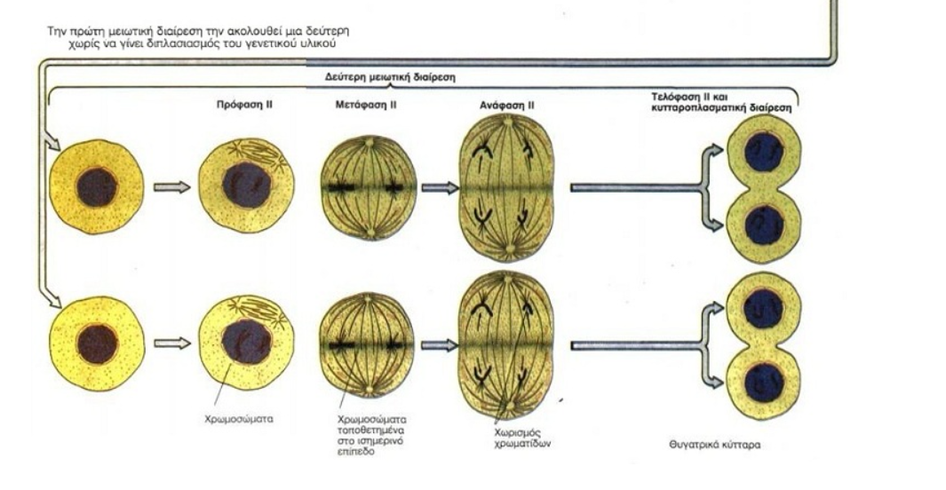
Δεύτερη μειωτική διαίρεση

Slide 15
Δεύτερη μειωτική διαίρεση
Έχουμε την ίδια ακολουθία γεγονότων με την πρώτη μειωτική διαίρεση, μόνο που αυτή τη φορά κατά την ανάφαση 2 γίνεται διαχωρισμός των αδερφών χρωματίδων και θραύση των κεντρομεριδίων.
Τα κύτταρα που διαιρούνται είναι απλοειδή, άρα τα χρωμοσώματα διατάσσονται στο ισημερινό επίπεδο σε μονή σειρά και όχι κατά ζεύγη.
Οδηγούμαστε σε 4 νέα κύτταρα που το καθένα τους έχει τη μια αδερφή χρωματίδα από κάθε ζευγάρι ομόλογων χρωμοσωμάτων.

Slide 16
Βιολογική σημασία της μείωσης
Σε συνδυασμό με τη γονιμοποίηση, διασφαλίζει στο δημιουργούμενο ζυγωτό μια πλήρη διπλοειδή σειρά χρωμοσωμάτων και γονιδίων.
Κάθε οργανισμός λαμβάνει ένα μοναδικό συνδυασμό χρωμοσωμάτων και γονιδίων λόγω του ανεξάρτητου συνδυασμού χρωμοσωμάτων και των επιχιασμών.
Η απλοειδής σειρά χρωμοσωμάτων συμβολίζεται με n, ενώ η διπλοειδής με 2n. Όταν ένα κύτταρο με 2n χρωμοσώματα υφίσταται μείωση, δημιουργούνται 2^{n} διαφορετικοί γαμέτες(χωρίς τους επιχιασμούς).

Slide 17
Βιολογική σημασία της μείωσης
Ο επιχιασμός ανασυνδυάζει γονίδια που βρίσκονται σε ίδιο ζεύγος ομόλογων χρωμοσωμάτων-> με την ανταλλαγή αντίστοιχων τμημάτων γίνεται ανταλλαγη γονιδίων.
Κάποιοι συνδυασμοί γονιδίων προσφέρουν μεγαλύτερες δυνατότητες επιβίωσης από άλλους συμβάλλοντας έτσι στην εξέλιξη των οργανισμών.

Slide 18
Κυτταρική διαίρεση στους προκαρυωτικούς
Είναι απλούστερη από τη μίτωση
Γενετικό υλικο-> δίκλωνο κυκλικό μόριο DNA
Αυτοδιπλασιάζεται πριν τη διαίρεση του βακτηρίου
Τα δύο κυκλικά μόρια DNA μοιράζονται στα θυγατρικά κύτταρα με τη βοήθεια της κυτταρικής μεμβράνης
->δεν δημιουργείται άτρακτος.
Ακολουθεί η διαίρεση του κυτταροπλάσματος.
Αναπτύσσονται νέα κυτταρικά τοιχώματα.

